Slide 1


स्वयं सहायता समूहों और इसके संघों के माध्यम से भोजन, पोषण, स्वास्थ्य और वॉश (एफएनएचडब्ल्यू) का संचालन
सीएलएफ/वीओ-सैक/ओबी/ईसी का उन्मुखीकरण
National Mission Management Unit, Deendayal Antyodaya Yojana – National Rural Livelihoods Mission (DAY-NRLM)
Ministry of Rural Development, Government of India

Slide 2





एफएनएचडब्ल्यू को एकीकृत क्यों करें?
उचित पोषण

स्वास्थ्य सेवाएं

बढ़ी हुई बचत
समग्र भलाई और जीवन की बेहतर गुणवत्ता
उचित साफ़-सफाई और स्वच्छता
स्वास्थ्य/रोगों पर कम व्यय

Slide 3
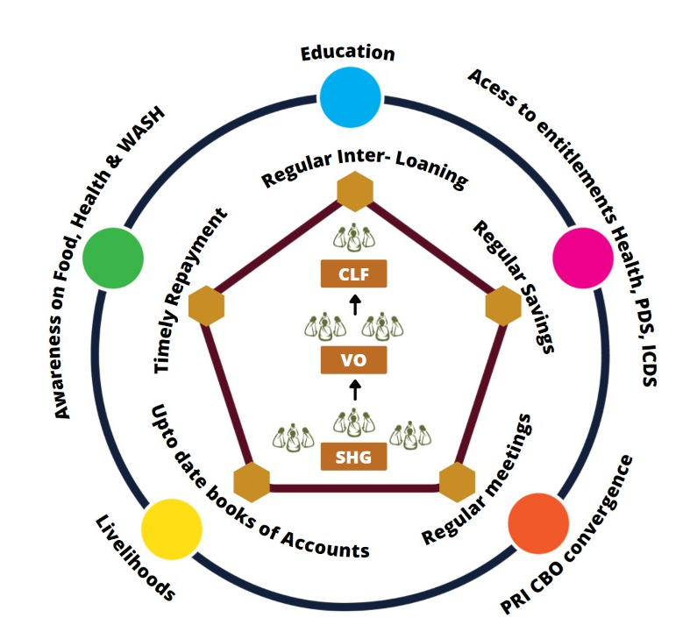
दशसूत्र रणनीति- 2016
समुदायों के समग्र विकास के लिए आजीविका और सामाजिक विकास का एकीकरण
सूक्ष्म ऋण और वित्तपोषण
सामाजिक विकास - भोजन, पोषण, स्वास्थ्य और वॉश, लिंग आदि।

Slide 4



एफएनएचडब्ल्यू फोकस विषय/क्षेत्र
खाद्य
न्यूट्री-गार्डन
पीडीएस तक पहुंच
टेक होम राशन तक पहुंच
मिड डे भोजन
एफएनएचडब्ल्यू उद्यम
स्वास्थ्य और पोषण
प्रसवपूर्व देखभाल | एनीमिया में कमी
नवजात देखभाल | परिवार नियोजन
1000 दिन | बुजुर्गों और पीडब्ल्यूडी के लिए स्वास्थ्य और पोषण
शिशु और छोटे बच्चे को दूध पिलाना | एन सी डी के दौरान पोषण और स्वास्थ्य
मातृ पोषण | मासिक धर्म स्वच्छता
पारिवारिक आहार विविधता
स्वच्छता / वाश
स्वच्छता शौचालय का उपयोग
हाथ धोने की प्रथा
घरेलू कचरे का प्रबंधन

Slide 5
सामरिक स्तंभ
सिस्टम को मजबूत बनाना
FNHW को एकीकृत करने के लिए सिस्टम की क्षमता में सुधार करना
अभिसरण
बेहतर सेवा वितरण के लिए स्वास्थ्य, डब्ल्यूसीडी और पीआरआई आदि के बीच अभिसरण को सुगम बनाना
एसबीसीसी
  एसएचजी के बीच व्यवहार परिवर्तन को बढ़ावा देना
एफएनएचडब्ल्यू उद्यम
एसएचजी द्वारा प्रबंधित एफएनएचडब्ल्यू उद्यमों की स्थापना को बढ़ावा देना

Slide 6
राज्य FNHW परिचालन रणनीति का अवलोकन
आगे की कुछ स्लाइड्स (9-13) स्टेट एफएनएचडब्ल्यू ऑपरेशनल स्ट्रैटेजी के लिए विशिष्ट हैं। राज्य प्रबंधकों से अपेक्षित सूचनाएँ भरने की अपेक्षा की जाती है।

Slide 7
राज्य परिचालन रणनीति से एफएनएचडब्ल्यू संश्लेषण
लक्ष्य
उद्देश्य
लक्ष्य समूह

Slide 8
राज्य एफएनएचडब्ल्यू परिचालन रणनीति के अनुसार लागू किए जाने वाले प्रमुख गतिविधि

Slide 9
एफएनएचडब्ल्यू के संचालन के लिए कार्यान्वयन संरचना
एसएचजी स्तर
वीओ स्तर
सीएलएफ स्तर
राज्य मिशन प्रबंधन इकाई
जिला मिशन प्रबंधन इकाई
State राज्य कार्यक्रम प्रबंधक एसआई और एसडी
ब्लॉक मिशन प्रबंधन इकाई
सामाजिक कार्य समिति (5 सदस्यों का )
ब्लॉक प्रोग्राम मैनेजर, रिसोर्स पूल
सामाजिक कार्य समिति (3 सदस्यों का )
FNHW नोडल (सामुदायिक मोबिलाइज़र / सक्रिय महिला आदि)
सामुदायिक संसाधन व्यक्ति (सीआरपी)
पदाधिकारी/कार्यकारी समिति
जिला कार्यक्रम प्रबंधक आईबी-सीबी, जिला संसाधन पूल
प्रोग्राम मैनेजर, स्टेट रिसोर्स पर्सन/मास्टर ट्रेनर्स
नोट: उपरोक्त कार्यान्वयन संरचना सुझावात्मक है। राज्य अपनी राज्य एफएनएचडब्ल्यू परिचालन रणनीति के अनुसार इसे संशोधित कर सकते हैं ।

Slide 10

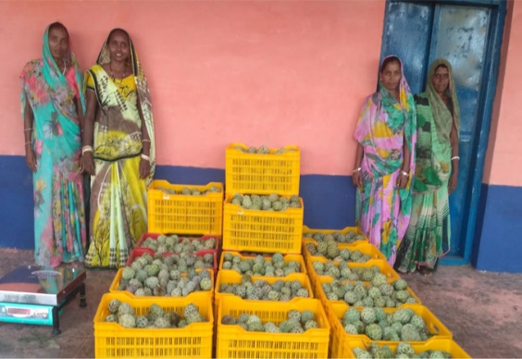
सीएलएफ स्तर पर भूमिकाएं और जिम्मेदारियां
सीएलएफ सैक सदस्य
सीएलएफ ओबी/ईसी सदस्य
एफएनएचडब्ल्यू कार्य योजना विकसित करें
एफएनएचडब्ल्यू से संबंधित जानकारी/मार्गदर्शन के लिए BMMU के साथ समन्वय करें
वीओ सैक समिति के प्रदर्शन की समीक्षा करें
सभी वीओ रिपोर्टों को एकत्रित करें और उन्हें ब्लॉक में जमा करने के लिए संकलित करें
एफएनएचडब्ल्यू गतिविधियों के लिए वीओ का आकलन करने के लिए लगातार निगरानी दौरे करें
वीओ को उनके एफएनएचडब्ल्यू प्रदर्शन के आधार पर ग्रेड करें
प्रदर्शन समीक्षा के आधार पर सीआरपी/एफएनएचडब्ल्यू संवर्ग का भुगतान करें
लाइन विभागों के पदाधिकारियों (एएनएम, आंगनवाड़ी पर्यवेक्षक, पीआरआई सदस्य आदि) के साथ नियमित बैठकें करें
सीएलएफ/वीओ/एसएचजी के लिए पुरस्कार तंत्र की स्थापना में सहायता करें
एफएनएचडब्ल्यू उद्यमों की स्थापना के लिए समन्वय करें
संवेदनशीलता न्यूनीकरण कोष के विमोचन, निगरानी उपयोग और वृद्धि की सुविधा प्रदान करें
पोषण अभियान / पोषण पखवाड़ा और अन्य कार्यक्रमों में भाग लें

Slide 11
वीओ स्तर पर भूमिकाएं और जिम्मेदारियां
वार्षिक एफएनएचडब्ल्यू कार्य योजना विकसित करें
वीओ स्तर पर एफएनएचडब्ल्यू की प्रगति की समीक्षा करें
एफएनएचडब्ल्यू गतिविधियों को शुरू करने में एफएनएचडब्ल्यू CRP का समर्थन करें:
मासिक बैठकों के दौरान एफएनएचडब्ल्यू सत्र का रोलआउट
वीओ स्तर के सामुदायिक कार्यक्रम/अभियान आयोजित करें
गृह-विज़िट/सहकर्मी परामर्श लें
वीएचएसएनडी योजना में भाग लें, वीएचएसएनडी को अधिक समुदाय-अनुकूल बनाने में सहायता प्रदान करें और स्वयं सहायता समूहों को संगठित करें
एफएनएचडब्ल्यू गतिविधियों पर स्वयं सहायता समूहों की प्रगति की निगरानी करें
सामुदायिक मंचों/समितियों (वीएचएसएनसी/ग्राम सभा) में एसएचजी सदस्यों का प्रतिनिधित्व करें
ग्राम-स्तरीय फ्रंटलाइन कार्यकर्ताओं (आशा और आंगनवाड़ी कार्यकर्ता) और लाइन विभागों (पीआरआई आदि) के प्रतिनिधियों के साथ समन्वय करें
वीओ-स्तरीय कार्यक्रमों में भाग लेने के लिए लक्षित समूहों को जुटाएं
एसएचजी सदस्यों के लिए वीआरएफ संवर्द्धन सहित संवेदनशीलता न्यूनीकरण योजना बनाना
गतिविधियों की एसएचजी स्तर की रिपोर्ट का मिलान करें और सीएलएफ स्तर को रिपोर्ट करें
पुरस्कार तंत्र की स्थापना में सहायता करें
पोषण अभियान / पोषण पखवाड़ा और अन्य कार्यक्रमों में भाग लें

Slide 12
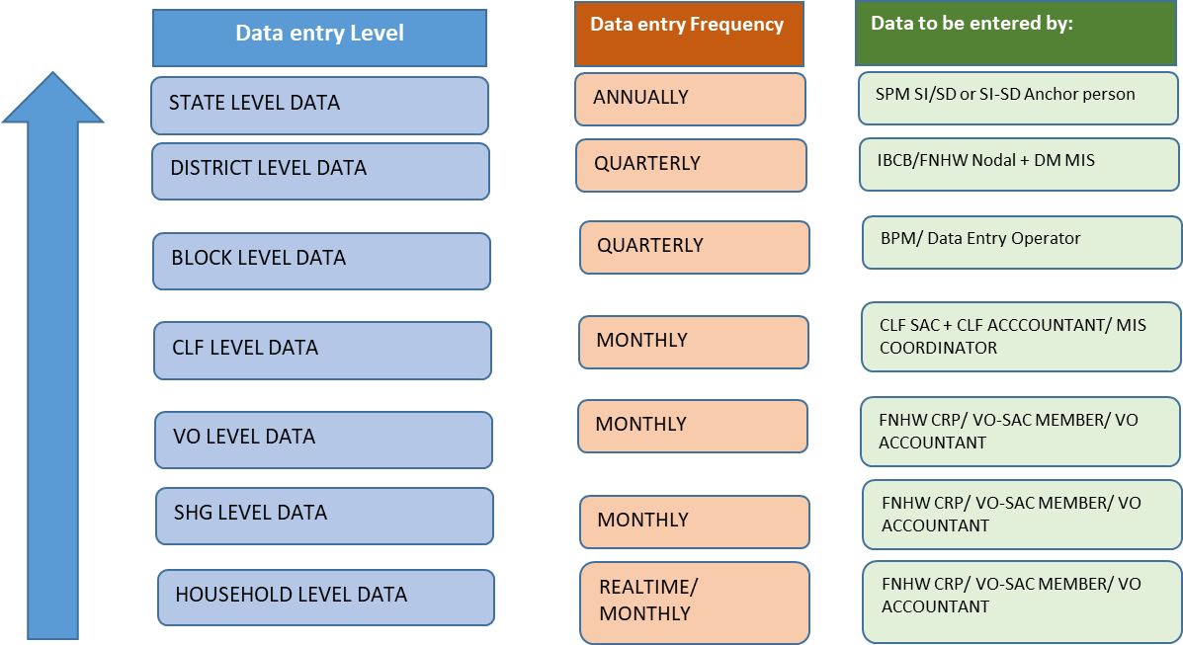
एमआईएस और एफएनएचडब्ल्यू की रिपोर्टिंग
रिपोर्टिंग तंत्र

Slide 13
एमआईएस और एफएनएचडब्ल्यू की रिपोर्टिंग
सुझाए गए संकेतक
# | संकेतक
एफएनएचडब्ल्यू गतिविधियों की प्रगति | Progress of FNHW Interventions
1 | # of target beneficiaries in SHG HHs in the reporting month (pregnant women/lactating women/adolescents/elderly etc.) | एफएनएचडब्ल्यू गतिविधियां शुरू करने वाले सीएलएफ की संख्या
2 | % SHGs conducted monthly meeting on FNHW | एफएनएचडब्ल्यू पर मासिक बैठक आयोजित करने वाले स्वयं सहायता समूहों की संख्या
3 | % SHGs oriented on FNHW modules | एफएनएचडब्ल्यू मॉड्यूल पर उन्मुख स्वयं सहायता समूहों की संख्या
4 | % SHG women oriented on FNHW modules | कार्यात्मक शौचालय वाले एसएचजी सदस्य परिवारों की संख्या
5 | % VOs organized community events on FNHW (campaigns/rallys/competitions etc.) | एफएनएचडब्ल्यू पर प्रशिक्षित संवर्ग वाले ग्राम संगठनों की संख्या
6 | % VOs participated in VHSNC/JAS/RKS meeting | वीएचएसएनडी में भाग लेने वाले वीओ-सैक की संख्या
7 | # of VO running an FNHW enterprise | एफएनएचडब्ल्यू पर आयोजित सामुदायिक कार्यक्रमों में ग्राम संगठनों की संख्या
राज्य एफएनएचडब्ल्यू परिचालन रणनीति में संश्लेषित के रूप में कोई अन्य संकेतक शामिल करें
एमआईएस में रिपोर्ट किए गए डेटा की गुणवत्ता सुनिश्चित करें

Slide 14
योजना बनाना, समीक्षा और अभिसरण आदि) जोड़ सकता है। कृपया इसके लिए सीएलएफ/वीओ सैक/ओबी/ईसी के कार्यों पर फैसिलिटेटर्स ओरिएंटेशन के लिए प्रस्तुति देखें।

Slide 15
राष्ट्रीय एफएनएचडब्ल्यू संसाधन पैकेज का परिचय

Slide 16
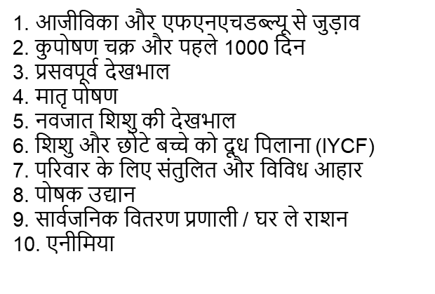
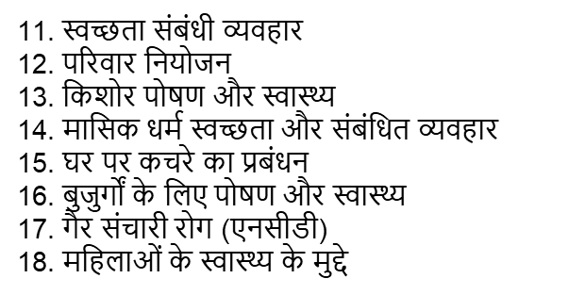
राष्ट्रीय एफएनएचडब्ल्यू संसाधन पैकेज के अंतर्गत विषयवस्तु

Slide 17
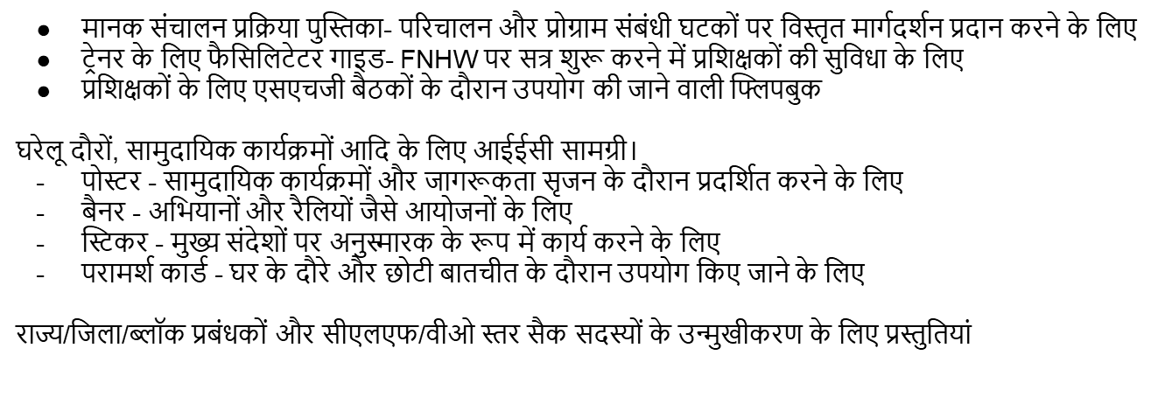
संसाधन सामग्री की सूची
पैकेज का उपयोग राज्य एफएनएचडब्ल्यू परिचालन रणनीति के अनुसार विषयों को प्राथमिकता देने, प्रासंगिक बनाने, अनुवाद करने, चरण-वार उपयोग और कार्यान्वयन के अधीन है

Slide 18



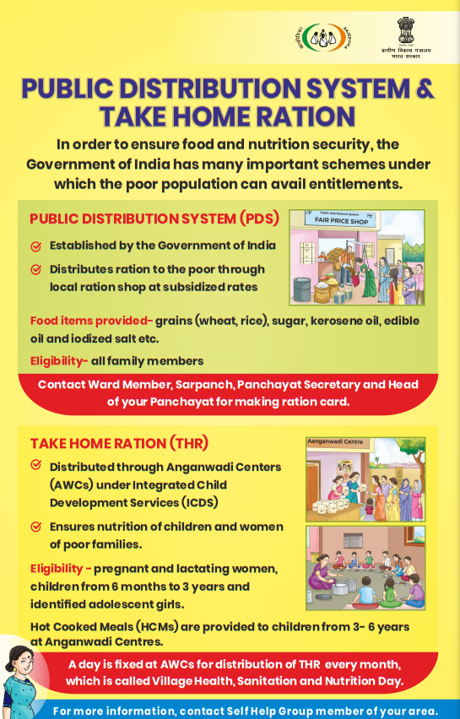
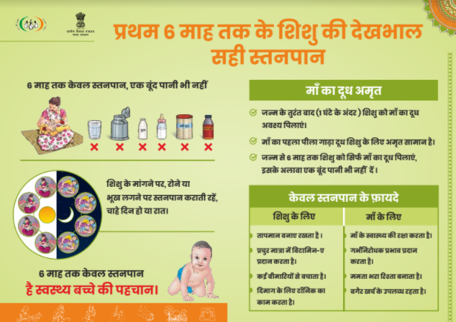

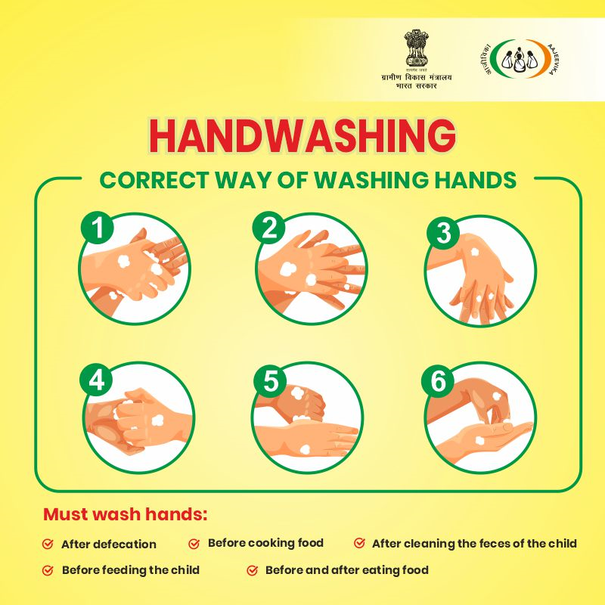
एफएनएचडब्ल्यू एकीकरण का समर्थन करने के लिए विकसित सामग्री

Slide 19
Thankyou

